Slide 1
Математика
VІ тиждень
Урок №2

Slide 2
Приготуй Вчись
Робочий зошит
Підручник з математики
Ручку, олівець
Читати інструкції уважно і крокувати за ними
Виконувати усні обчислення
Складати схему розв’язання задачі
Записувати розв’язання задачі
Самостійно вести записи

Slide 3
Крок 1. Приготуйся працювати у зошиті
Запиши дату.
Пропиши число у рядок каліграфічно.

Slide 4
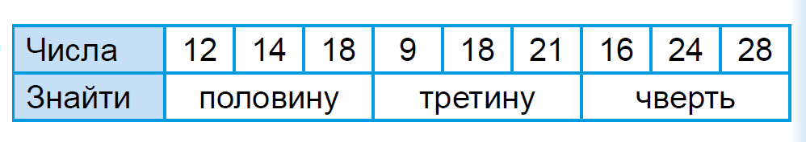
Крок 2. Усний рахунок
Виконай обчислення усно.

Slide 5
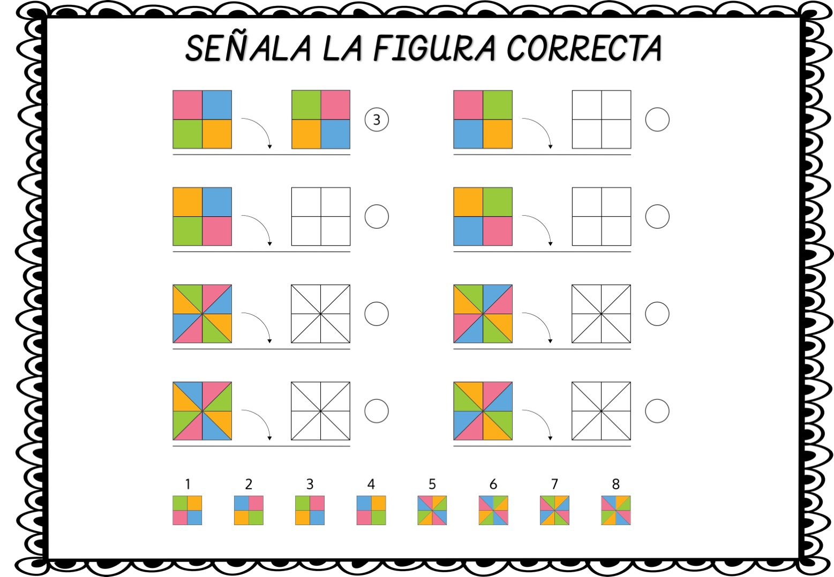
Крок 3. Розумний вузлик
Зразок:
Накресли квадрати-відповіді.
Зафарбуй.

Slide 6
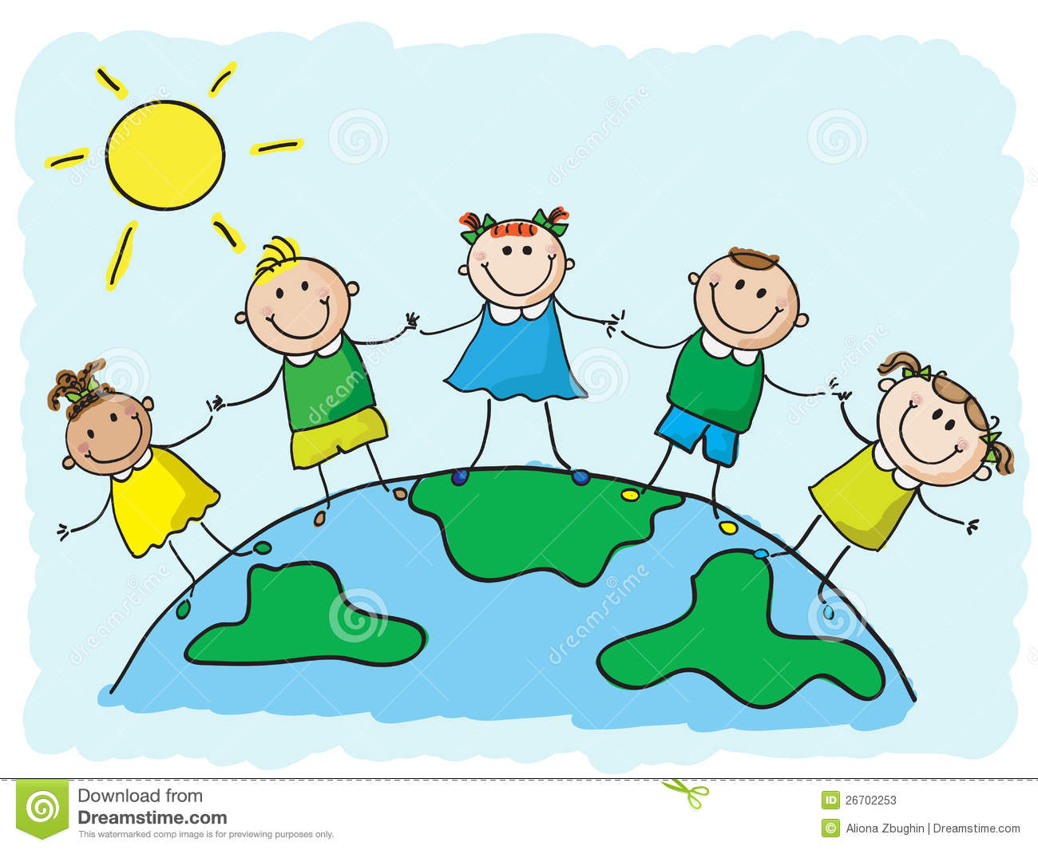
Стоп урок!
Попий води.
Виконай декілька вправ.

Slide 7
Крок 4. Розв’язуємо задачу.
Прочитай задачу 8 на стор. 128.
Доповни коротку умову. Скільки дій буде у розв’язанні?
Було - □ м
Відрізали – 3 шм. по □ м
□ шм. по 3 м
Залишилося - ? м
? м

Slide 8
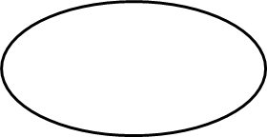
Крок 5. Розглянь схему розв’язання
Запиши розв’зання задачі і відповідь.
? м
Було
Відрізали
_
40
?
В п’яти шматках
В трьох шматках
+
? м
? м
4
•
3
3
•
5

Slide 9
Урок закінчено!
Дякую за роботу!

